Slide 1
第四部分 面向对象设计
框架与设计模式

Slide 2
Reuse
Internal and External Reuse
Using Frameworks
Using Class Libraries
Using Design Patterns
Using Components

Slide 3
Internal/External Reuse
Internal Reuse
– Avoiding Redundancies(冗余)
External Reuse
– “Buying“ instead of making
– Class Libraries(类库)
– Frameworks(框架)
– Design Patterns(设计模式)

Slide 4
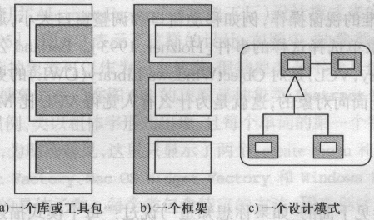
软件复用的形式

Slide 5
库复用的问题是库通常以一组可复用的子例程的形式存在,而不是可复用的设计.
工具包通常也只是促进代码复用,而不是设计复用.
库和工具包复用的关键特征是设计者负责整个产品的控制逻辑.
库或工具包通过提供结合进产品的特定操作的部分设计,对软件开发过程提供帮助.

Slide 6
Framework
Framework is a construction on which the solution to a problem is built.
In object technology, a framework is a reuse technology.
The technology applies to the reuse of the design.
Framework provides a skeleton solution to the problem, which needs to be customized and extended to serve a useful function.
The customization involves writing the specific code which ‘fills the gaps’ in the framework.

Slide 7
框架
框架: 构成软件的一个特定类的可复用设计的一组协同类.
应用框架与库或工具包相反,它提供控制逻辑,开发者负责特定操作的设计.
特定应用操作插入的地方通常称为”热点”.
复用一个框架比复用工具包更能使产品开发得更快. 因为:
--多数设计随着框架一起被复用;
--框架的控制逻辑比操作更难设计;
--框架的控制逻辑已得到测试.

Slide 8
框架通常是针对某个特定的问题领域或者某个特定的应用类型而特别设计的.比如:
--图形编辑应用框架,在它的基础上可以开展增加一个新的图形格式的显示和编辑功能.
--Eclipse框架就是一个针对开发工具的框架.
--Eclipse 是一个开放源代码的、基于 Java 的可扩展开发平台。就其本身而言，它只是一个框架和一组服务，用于通过插件组件构建开发环境 .
框架在本质上注重的是总体软件设计的复用.

Slide 9
框架的概念
框架是可以通过某种回调机制进行扩展的软件系统或子系统的半成品.
首先,框架是半成品,这是它和其他所有软件组件的本质区别.
软件重用的一对矛盾:”重用几率”大小和”重用所带来的价值量”大小间的矛盾.
软件单元的粒度越大,则重用所带来的价值量越大,但重用几率越小.
软件单元的粒度越小,则重用所带来的价值量越小,但重用几率越大.

Slide 10
框架的智慧
为了追求重用所带来的价值量的最大化,将容易变化的部分封装成扩展点,并辅以回调机制将它们纳入框架的控制范围内,从而在兼顾定制开销的同时使被重用的设计成果最多.

Slide 11
框架的两个定义
框架是一个可实例化的,部分完成的软件系统或子系统,它为一组系统或子系统定义了架构,并提供了构造系统的基本构造块,还为实现特定功能定义了可调整点.在面向对象的环境中,框架由抽象类和具体类组成.
框架是一组相互协作的类,形成某类软件的一个可复用设计.框架将设计划分成一组抽象类 ,并定义他们各自的责任和相互之间的协作,以此来指导体系结构级的设计.开发者通过继承框架类中的类和组合其实例来定制该框架以生成特定的应用.

Slide 12
架构与框架的区别
架构(Architecture)与框架(Framework);
框架是软件,架构不是软件.
软件架构不是软件,而是关于软件如何设计的重要决策.该决策涉及到如何将软件系统分解成不同的部分,各部分之间的静态结构关系和动态交互关系等.
框架是一种特殊的软件,是软件系统或子系统的半成品.框架中的服务可以被最终应用系统直接调用.框架中的扩展点是供应用开发人员定制的”可变化点”
软件
架构
规定如何划分,
各部分间的交互
框架

Slide 13
先规划抽象解决方案
起点
架构(抽象解决方案)
将系统或子系统架构框架化
再实现细节
先构建通用半成品
框架也需要架构设计
最终完整解决方案
框架(半成品)
再实现特定部分
框架与架构的关系

Slide 14
框架与类库的区别
框架介于类库和应用系统之间.
类库是类的集合,这些类之间是相互独立的.
框架也是类的集合,但框架中的各个类并不是孤立的,而框架中的业务逻辑代码是将不同的类”连”在一起的,在它们之间建立协作关系.

Slide 15
功能需求
逻辑架构
开发架构
数据架构
开发期质量属性
数据需求
运行架构
物理架构
运行期质量属性
安装和部署需求
架构设计的5视图

Slide 16
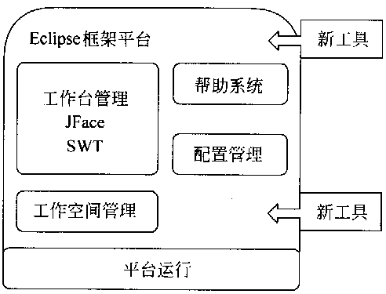

Slide 17
平台
平台运行库是内核，它在启动时检查已安装了哪些插件，并创建关于它们的注册表信息。为降低启动时间和资源使用，它在实际需要任何插件时才加载该插件。除了内核外，其他每样东西都是作为插件来实现的。

Slide 18
工作区
工作区是负责管理用户资源的插件。这包括用户创建的项目、那些项目中的文件，以及文件变更和其他资源。工作区还负责通知其他插件关于资源变更的信息，比如文件创建、删除或更改。

Slide 19
工作台
工作台为 Eclipse 提供用户界面。它是使用标准窗口工具包（SWT）和一个更高级的 API（JFace）来构建的；SWT 是 Java 的 Swing/AWT GUI API 的非标准替代者，JFace 则建立在 SWT 基础上，提供用户界面组件。

Slide 20
团队支持
团队支持组件负责提供版本控制和配置管理支持。它根据需要添加视图，以允许用户与所使用的任何版本控制系统（如果有的话）交互。大多数插件都不需要与团队支持组件交互，除非它们提供版本控制服务。

Slide 21
帮助
帮助组件具有与 Eclipse 平台本身相当的可扩展能力。与插件向 Eclipse 添加功能相同，帮助提供一个附加的导航结构，允许工具以 HTML 文件的形式添加文档。

Slide 22
目前由IBM牵头，围绕着Eclipse项目已经发展成为了一个庞大的Eclipse联盟，有150多家软件公司参与到Eclipse项目中，其中包括Borland、Rational Software、Red Hat及Sybase，最近Oracle也计划加入到Eclipse联盟中。

Slide 23
可移植、可扩展、开放源代码的框架并不是个新思想（您会想起 Emacs），但是由于它成熟、健壮和优雅的设计，Eclipse 带来了全新的动力。IBM 世界级软件在开放源代码领域的发布，给业界带来了久违的震撼。

Slide 24
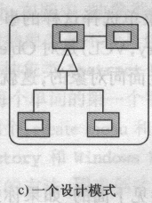
设计模式
设计模式是普通设计问题的解决方案,
这类问题以一组交互类的形式出现,
需要由用户根据需要定制这些交互类以形成专门的设计.
带阴影的方框通过线连接起来代表交互类.
阴影的方框内白色方框代表为专门的设计定制的类.

Slide 25
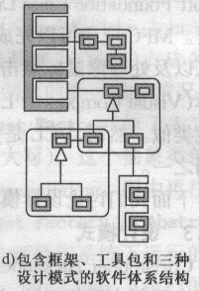

Slide 26
在一个成熟的框架中,大的设计决策已经体现在了代码和既有的结构中.
这些决策包括:
--核心和基础模块的设计和功能划分
--其间的接口定义
--交互通信合作方式和协议
--扩展接口和规则等.
优点:
设计者不用为系统的总体设计操心,只要一心一意地开发扩展功能.

Slide 27
每个扩展模块直接与框架打交道,一般情况下和别的模块不联系.
使用框架可以迫使系统扩展模块化,并尽量地减少扩展模块之间的耦合.
缺点:
--要保证框架的柔性和扩展性,带来了复杂性;
--初次学习和使用框架变得比较难,且周期较长;
--如果是简单应用,框架的一堆代码都要进入最后的应用,显得很臃肿.

Slide 28
框架的发展趋势由静态向动态转移.
原先的框架很多是和扩展代码一起编译包装成一个单独的应用.
现在不少框架采用插入件的方式动态地扩展系统.比如:
--微软办公套件中的附加件(add-on);
--浏览器中的JAVA小程序Java Plug-in;
--Java servlet, EJB在本质上使用了框架和插入件的形式.
动态框架自动地在特定的目录下搜寻符合规则的插入件文件,验证接口后,就登记连接进来,和框架动态地”焊接”在一起.

Slide 29
Framework vs. Platform
使用平台时,编写的代码是主体,会主动地调用平台提供的服务;
使用框架时,框架是主动的主体,编写的代码是被动的,要被框架去调用.
框架扩展代码要遵循框架所规定的接口标准和规则,以及一些配置数据文件的格式.
框架的设计和开发比一般的应用和平台库要难许多.

Slide 30
框架与平台不仅不矛盾,而且还相得益彰.
一方面,一般的框架也建筑在一定的平台基础之上,平台所带来的好处对于框架来说一个都不少;
另一方面,一般的框架产品本身就带有大量的类库和库函数等平台性工具.

Slide 31
Framework vs. Class Library
Framework
– A set of implemented classes
– Reuse of both implementation and design intended
– Problem domain specific
Class Library
– A set of implemented classes
– Only reuse of implementation intended
– Not problem domain specific

Slide 32
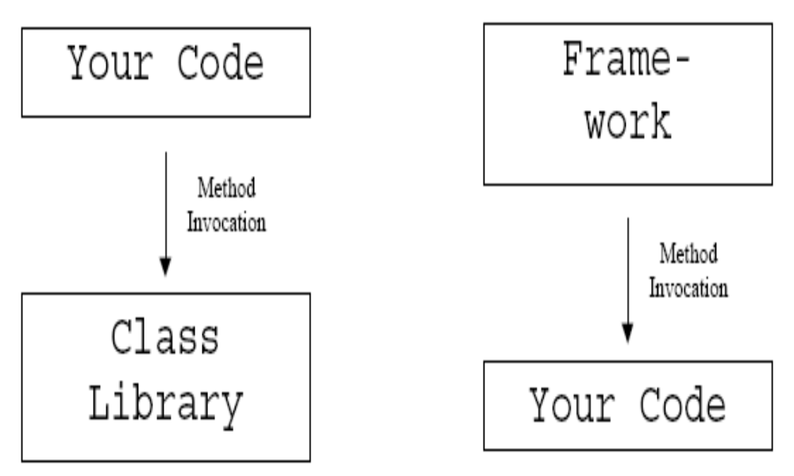

Slide 33
框架与设计模式是分不开的.
在好的框架中,多种设计模式得到广泛的应用.
设计模式帮助框架取得高层次的复用,而无需改变代码.比如:
--观察者模式可以让扩展部分的代码连接到框架中,接收来自框架的各种消息,以便作出相应的处理.

Slide 34
什么是模式
每个模式都描述了一个在我们的环境中不断出现的问题;
然后描述了该问题的解决方案的核心;
通过这种方式你可以无数次地使用那些已有的解决方案无需再重复相同的工作.
设计模式的概念来自建筑学.
在软件业中设计模式是面向对象系统使用的一些可重用的已经得到了很好证明的巧妙通用的简单的设计解决方案.

Slide 35
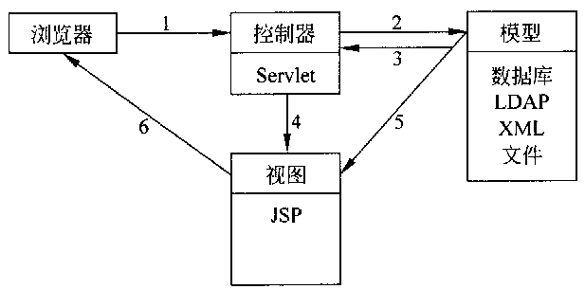
MVC模式举例

Slide 36
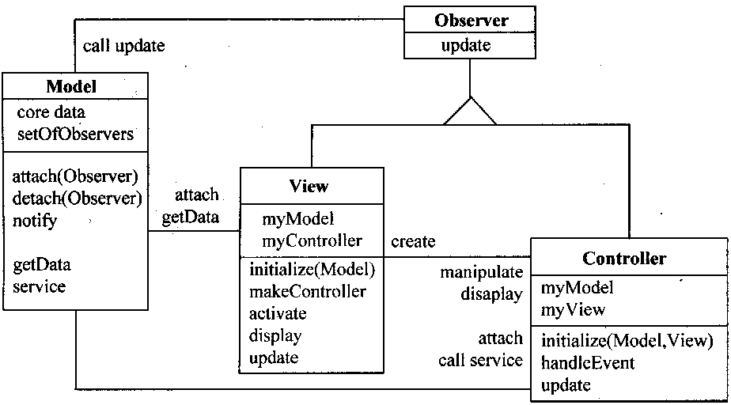

Slide 37
模式的基本要素
    模式名称（Pattern Name）:一个助记名、词汇（描述模式的问题、解决方案和效果）。便于交流和思考。
    问题（Problem）：描述了何时使用模式。
    解决方案（Solution）：描述了设计的组成成分，他们之间的相互关系及各自的职责和写作方式（抽象级别上的，针对一般设计问题）
    效果（Consequences）：描述了模式应用的效果及使用模式应权衡的问题（时空、灵活性、扩充性、可移植性） 。

Slide 38
模式的分类
创建模式:
针对例程(包括创建什么对象以及如何及何时创建)和类及对象的配置允许系统中有不同结构和功能的产品对象.
结构模式
针对在大的结构中使用类和对象的方式并把接口与实现分离开来.
行为模式
针对在对象之间责任分配的算法以及类和对象之间的动态交互.行为模式不仅仅处理对象的结构还处理它们之间的通信

Slide 39
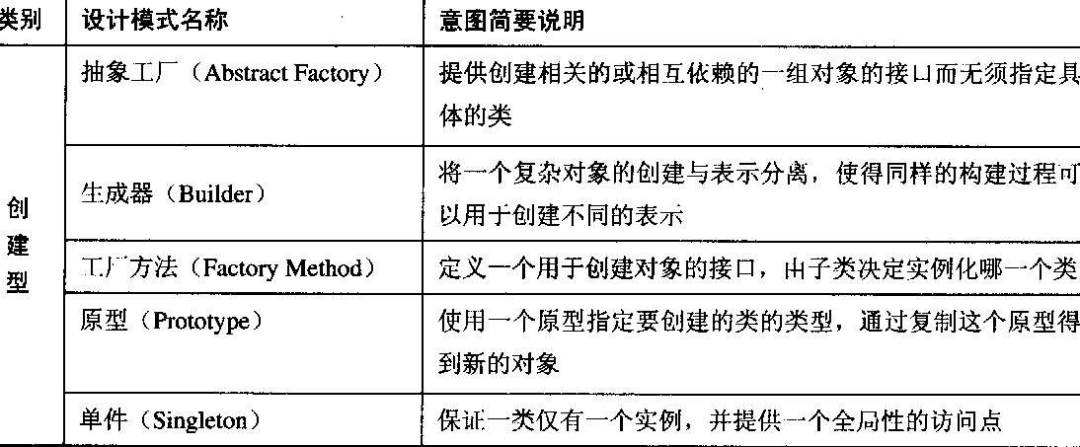

Slide 40
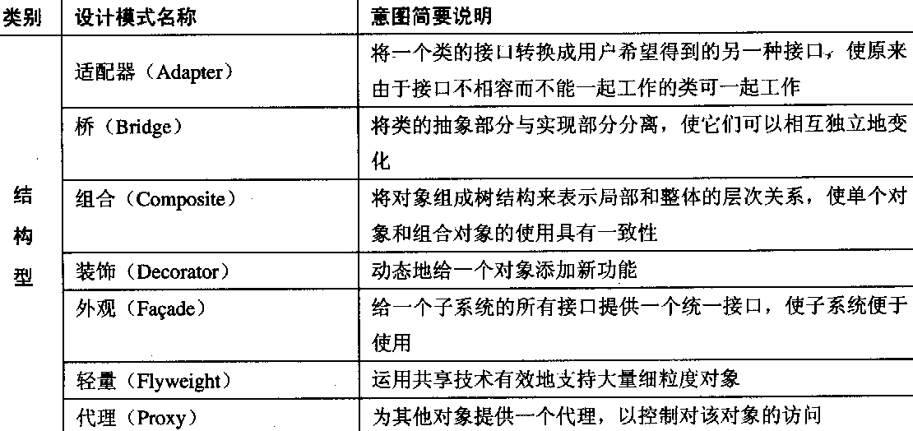

Slide 41
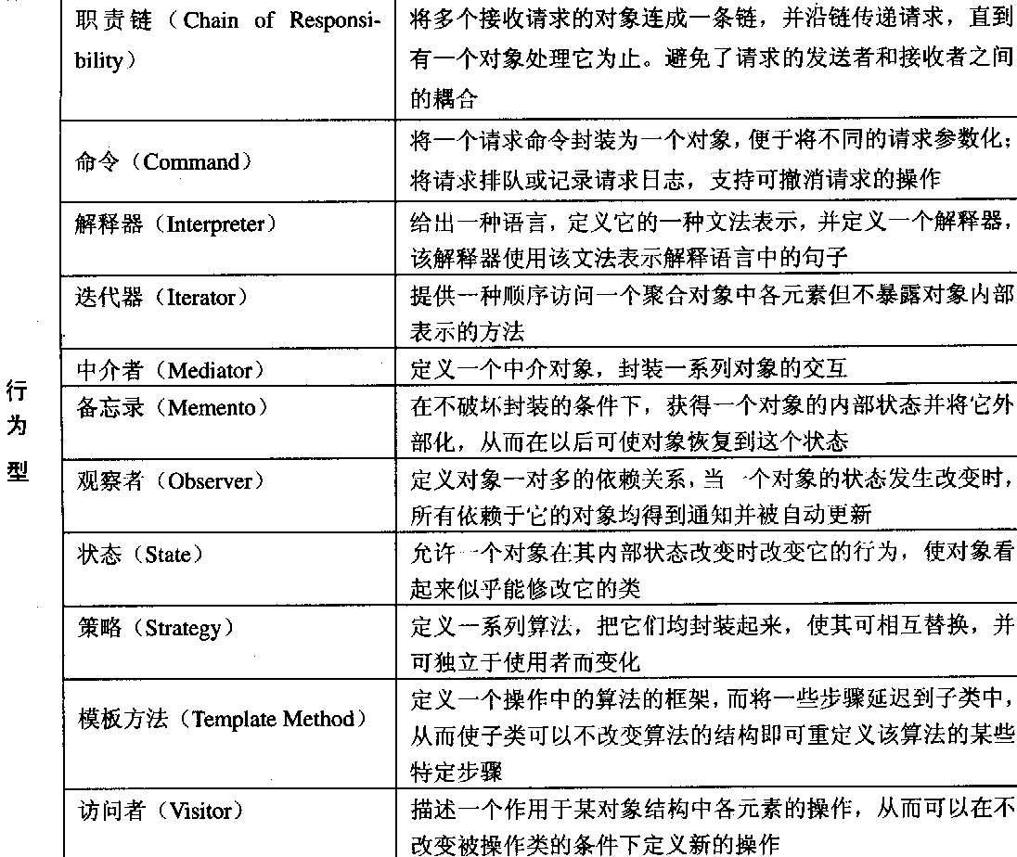

Slide 42
Abstract Factory Pattern
抽象工厂
--把各种抽象零件组合起来称为抽象产品
--所谓“抽象的”是指“不考虑具体实现，只 注意接口API”
意图
    提供一个创建一系列相关或相互依赖对象的接口，而无需指定他们具体的类。
    客户仅与抽象类定义的接口交互，而不使用特定的具体类的接口。

Slide 43
  效果
    它隔离了具体的类，
    它使得易于交换产品系列

Slide 44
举例
窗口小部件生成器: 开发者可以使用它建造窗口、按钮、菜单、滑块和滚动条等。
应用程序（以及窗口小部件）可能会在许多不同的操作系统下运行，比如：Linux、Mac OS、Windows。
设计思想：使应用程序与特定的操作系统之间去耦合。
使用“抽象工厂”设计模式来实现。

Slide 45
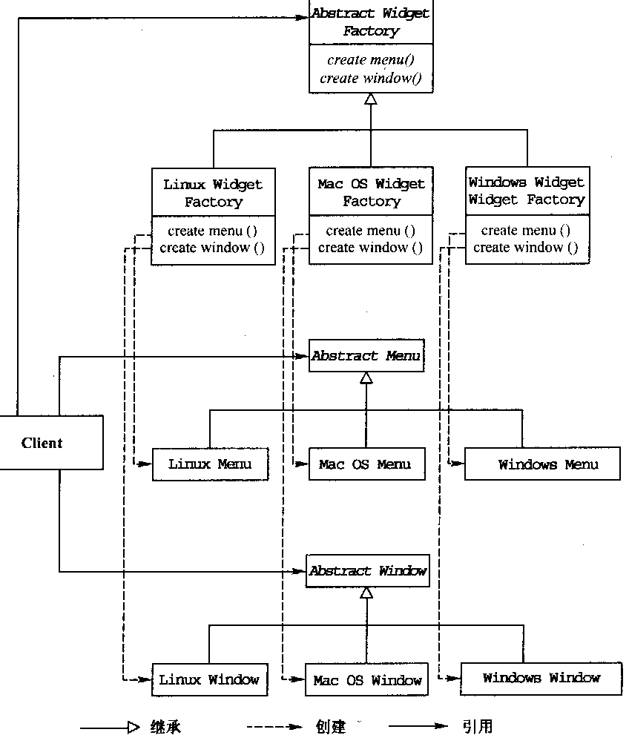
抽象类不能实例化，且至少包含一个抽象方法
只列出两个抽象方法
具体子类
特定方法
具体子类
抽象类
与三个抽象类的三个接口

Slide 46
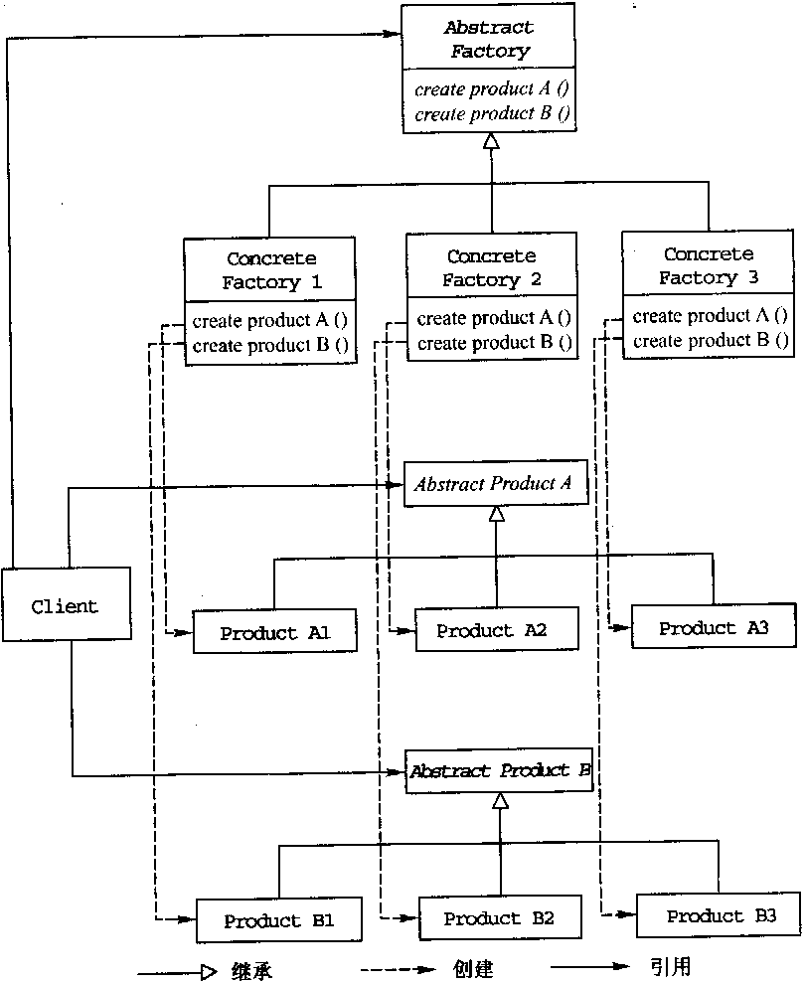

Slide 47
抽象工厂的基本概念是把类实例的创建虚拟化，不用具体说明究竟用哪一个具体类，而由抽象工厂的子类来控制。
这个模式非常适合隐藏多平台的差异，用一套代码加上不同的与平台相关的子类代码就可以了。虽然平台不同，但其接口是一样的。
同一平台，厂家不同的问题。比如，网络模块中的很多类的具体实现都是由不同的厂商提供的。
在Java平台中，这种模式用得很多。比如，Java的SWING图形库，可以支持多种风格的界面，包括Metal、Windows、Motif、苹果公司的界面，高级用户甚至可以自己扩展出自有风格的界面。

Slide 48
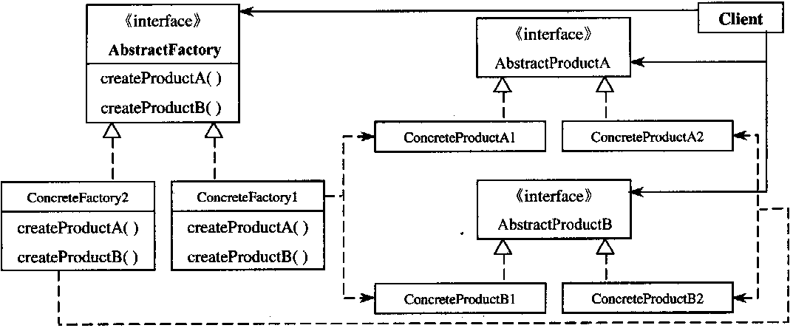

Slide 49
  参与者
    抽象工厂类(AbstractFactory)：声明一个创建抽象产品对象的操作接口。
    具体工厂类(ConcreteFactory)：实现创建具体产品对象的操作。
    抽象产品类(AbstractProduct)：为一类产品对象声明一个接口。
    具体产品类(ConcreteProduct)：定义一个将被相应的具体工厂创建的产品对象；实现AbstractProduct的接口。
    客户(Client)：仅使用由AbstractFactory和AbstractProduct类声明的接口。

Slide 50
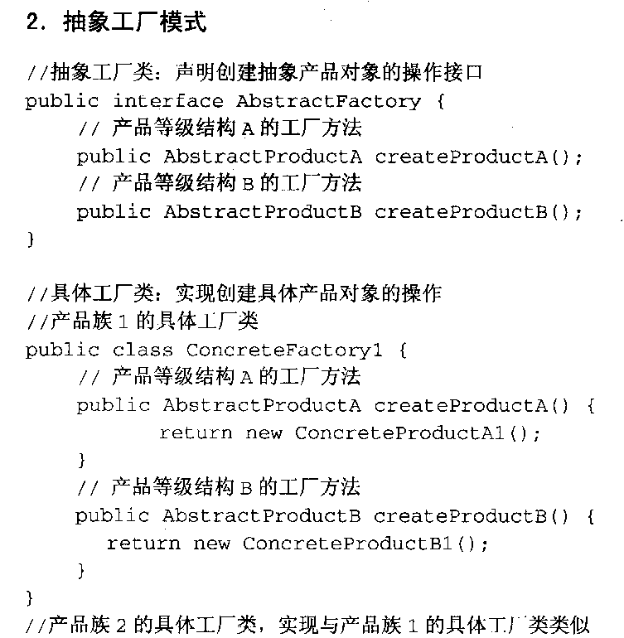

Slide 51
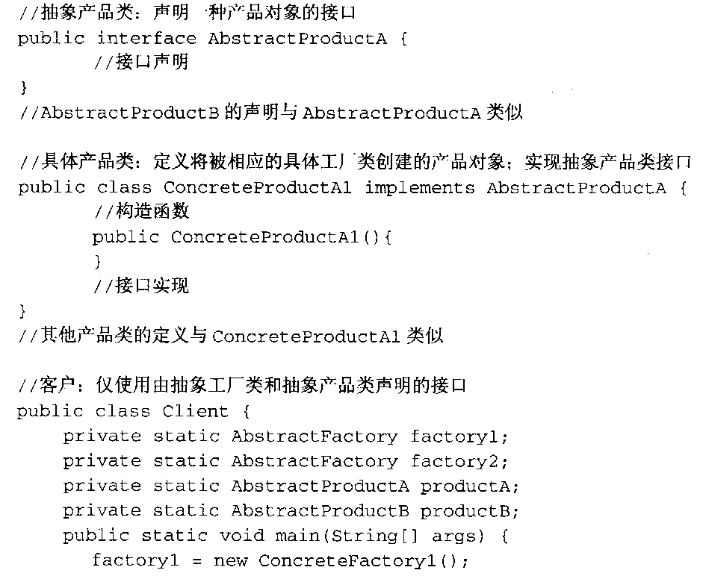

Slide 52
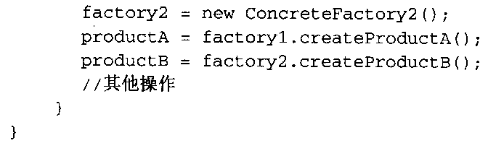

Slide 53
观察者模式
观察者模式（Observer）也称主题订阅模式。
它和现实生活中的报刊订阅方式很相似。
Observable类相当于出版发行公司或邮局， Observer相当于订户，发行公司有订户的名单，有新刊时就发送到订户的地址，而不用关心订户是个人还是企事业单位。

Slide 54
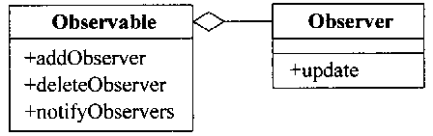
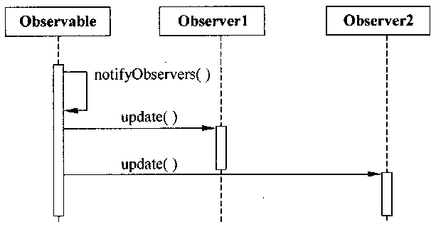
观察者设计模式
对象交互时序图

Slide 55
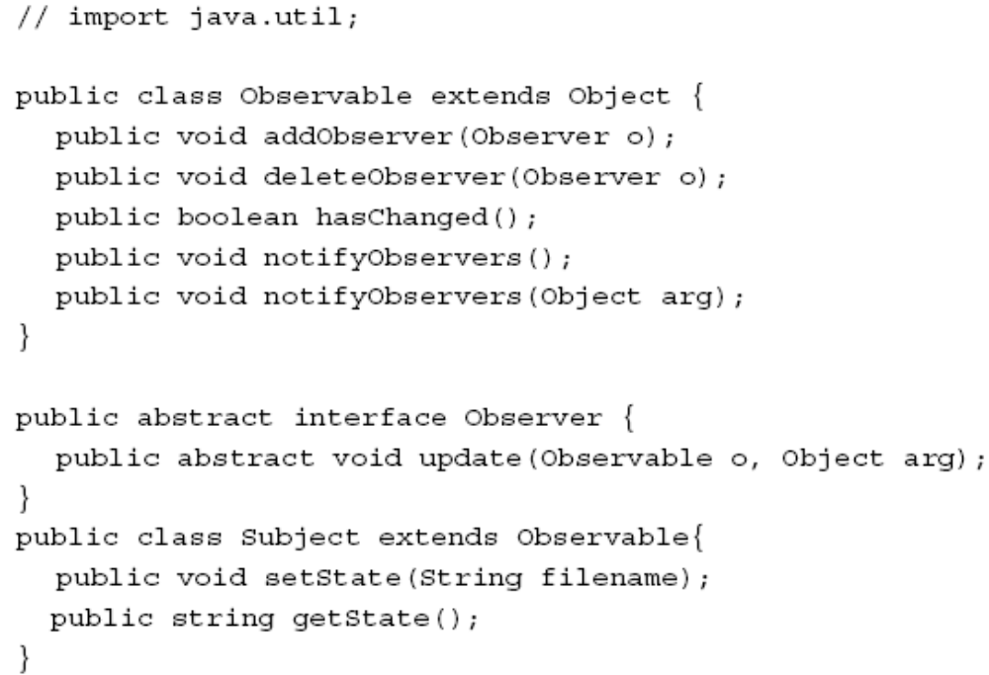
Observer pattern implementation in Java

Slide 56
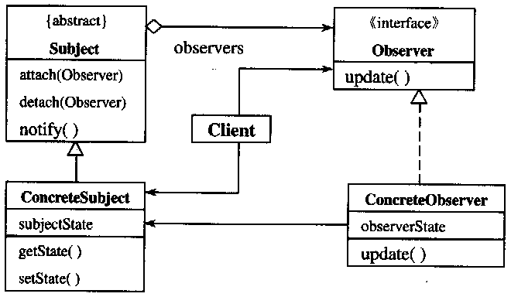

Slide 57
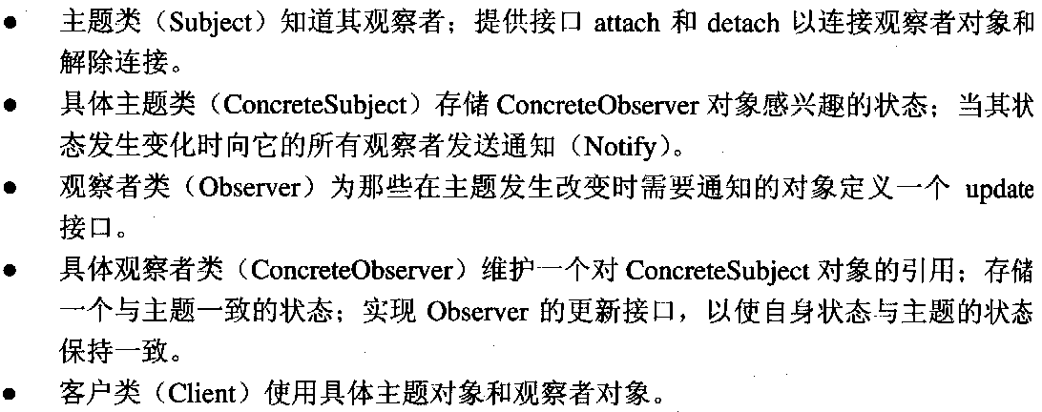

Slide 58
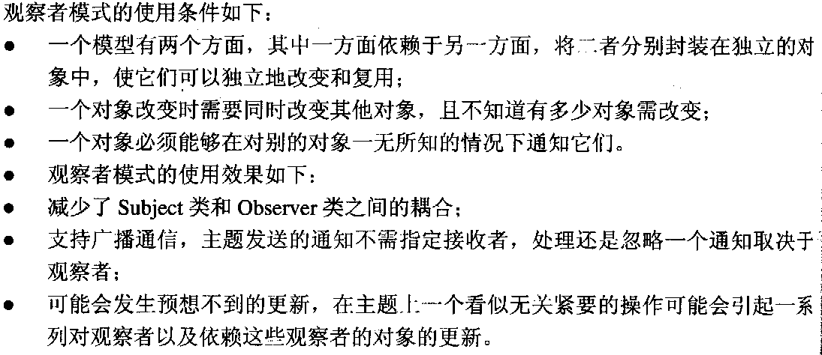

Slide 59
观察者模式是最重要的一个模式。其思想方法可以提升到整个系统的层次，使用消息服务器的分布式企业应用的核心思想正是如此。
该模式也是软件框架中应用最广泛的一个模式。通过这个方式，框架的扩展性得到实现，而且没有耦合关联。
Observable和observer都是框架的一个基本部分，扩展的部分会实现Observer接口，并和框架发生关联，接受框架的消息传递。

Slide 60
在设计中使用设计模式
可以运用两种不同的机制来使用设计模式:
继承和复合.
使用继承，现存的设计模式变成了新子类的模板，存在于模式中的属性和存在成为子类的一部分。

Slide 61
复合是导致聚合对象的概念，即，一个问题可能需要具有复杂功能的对象(在极端情形，用子系统完成这些要求)，
复杂的对象可以通过选择一组设计模式并复合适当的对象(或子系统)而被组装而成，
每个设计模式被作为黑盒，在模式间的通信仅仅通过良好定义的接口进行。

Slide 62
当两种选择并存时，对象复合应该优于继承。
不是去创建大型的、有时不可管理的类层次(过分使用继承的结果)，
复合采用针对一个目标的小的类层次和对象。
复合以不修改的方式使用现存的设计模式(可复用构件)。

Slide 63
设计模式是系统架构之基础
J2EE多层系统主要由架构设计、框架以及多个设计模式组成。
MVC模式是J2EE Web层的主要实现.
EJB调用是工厂模式的实现.
设计模式是一种实践的总结，是OOP最直接的表现。
掌握设计模式与否是衡量程序员设计水平高低的主要依据。

Slide 64
Framework vs. Design Pattern
Framework
– A set of implemented classes
– Reuse of both implementation and design intended
– Problem domain specific
Design Pattern
– A small set of not implemented classes
– Only reuse of design intended
– Not problem domain specific

Slide 65
1. 设计模式比框架更抽象；
2. 设计模式是比框架更小的体系元素；
3. 框架比设计模式更加特例化；

Slide 66
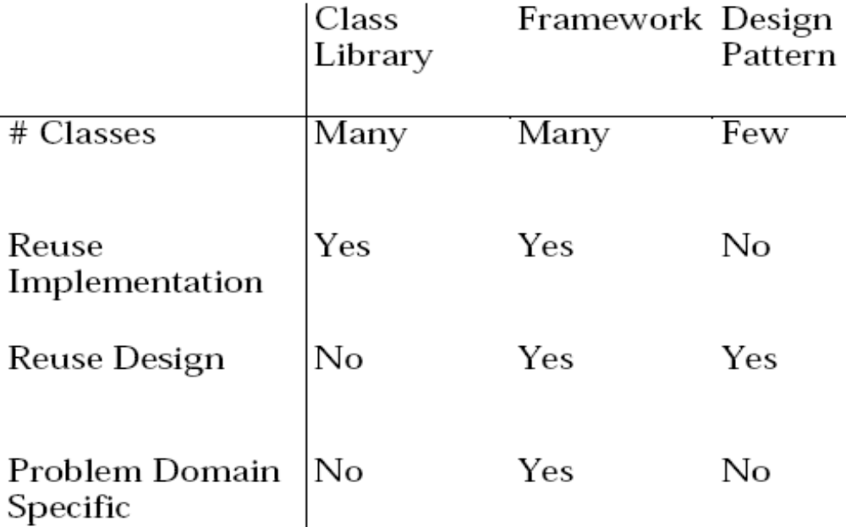
Comparison Table

Slide 67
Framework Classification
By position in the software development process
– Infrastructure frameworks
– Middleware frameworks
– Enterprise application frameworks
By the techniques used to extend them
– Whitebox frameworks
– Blackbox frameworks

Slide 68
Components
Black Box
Reuse on the binary code level (no subclassing)
Related to frameworks
– Use Frameworks to develop components
– Plug Components into Black Box Frameworks

